Slide 1
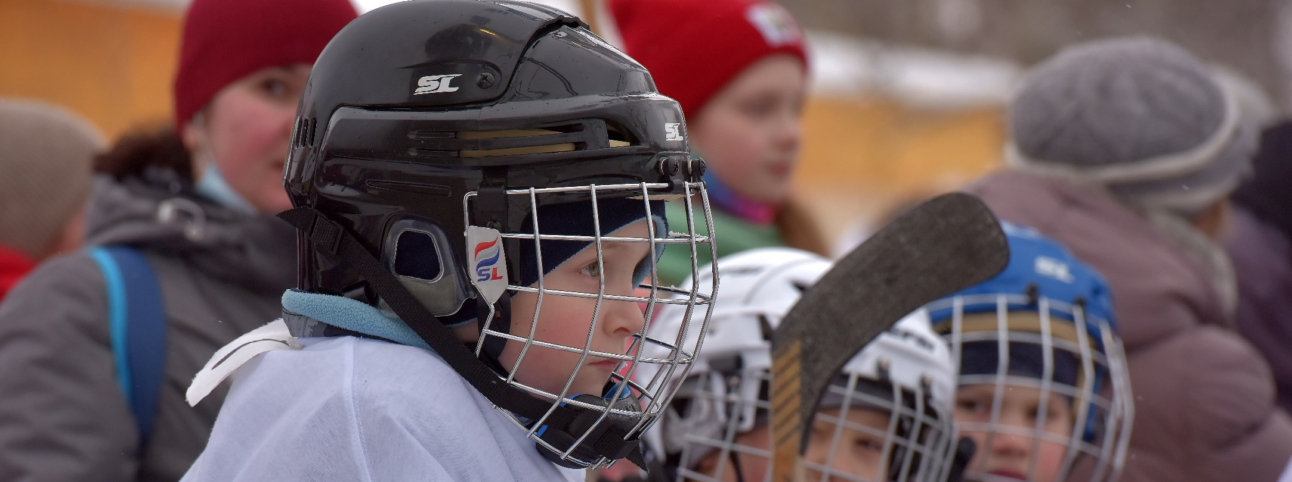
ЦЕНТР ЗНАНИЙ В ОБЛАСТИ СОЦИАЛЬНОГО СПОРТА «СПОРТИСС»

Slide 2
Курс «Инновационные технологии подготовки специалистов в области социального спорта»
Для кого проводится курс:
- Руководители и сотрудники НКО, работающие в сфере социального спорта
- Тренеры-общественники и волонтеры
- Педагоги физического воспитания
- Представители муниципальных организаций и ТОСов
Другие представители спортивных организаций и социального спорта на местах
Цель курса:
Сформировать у обучающихся компетенции (знания и практические навыки) в различных сферах социального спорта: в т. ч. психология общения, ресурсное обеспечение, менеджмент и управление в сфере ФК и спорта, социальное взаимодействие и коммуникации

Slide 3
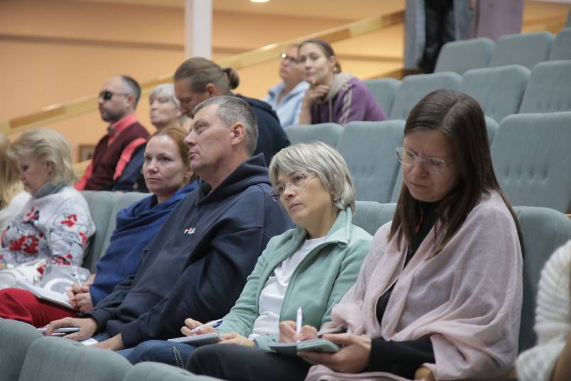
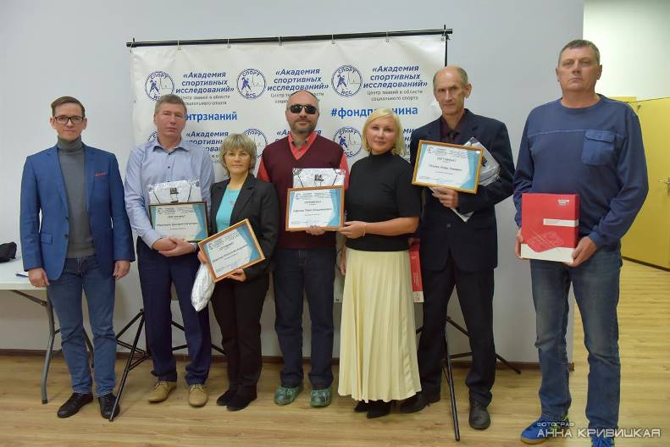
Курс «Инновационные технологии подготовки специалистов в области социального спорта»
На курс принято 243 слушателя из 64 регионов России

Slide 4
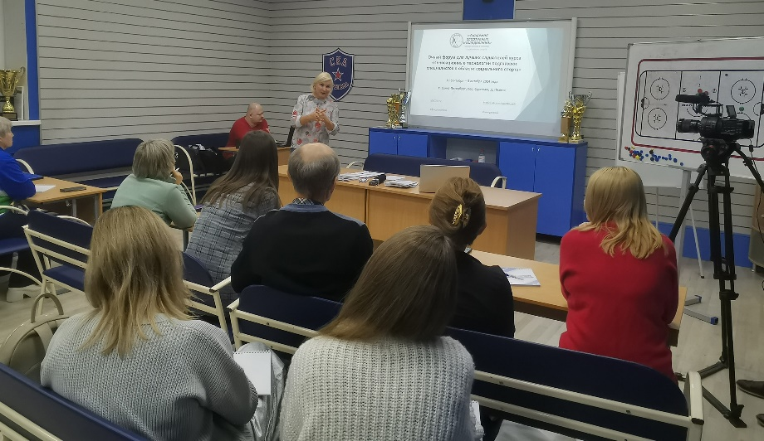
Структура курса
С апреля по июль пройдут 50 основных онлайн-лекций и факультативные занятия.
Также слушатели выполняют домашние задания и проходят рубежные контроли в виде тестов.
По итогам:
• посещаемости занятий
• выполнения домашних заданий и тестов
• активности на лекциях
в июле-августе определяется группа отличников из 20-22 человек

Slide 5
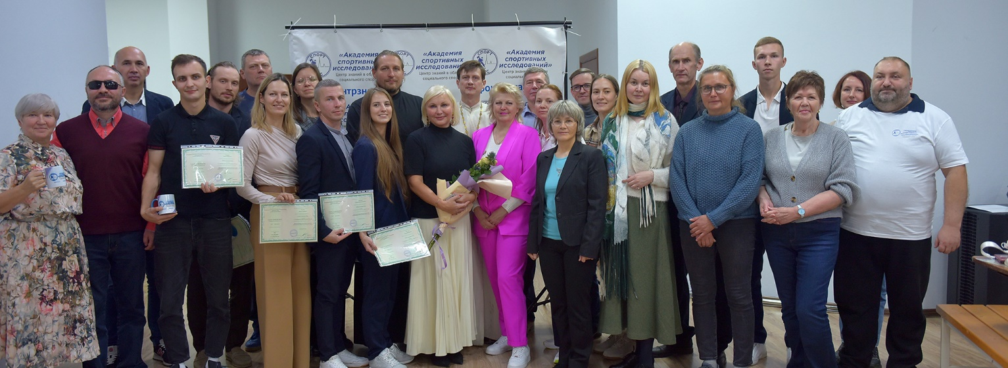
Очная сессия
Отличники приглашаются в Санкт-Петербург на очный форум. Им оплачивается проезд, проживание, питание.
По окончанию очного форума отличникам выдается удостоверение о краткосрочном повышении квалификации государственного образца.
Предварительные сроки очного форума в СПб (Стрельна): 22-27 сентября.

Slide 6
Преподаватели курса
Пайгунова Юлия Викторовна — кандидат психологических наук, доцент кафедры социально-экономических дисциплин сервиса и туризма Поволжской государственной академии физкультуры, спорта и туризма.
Немирова Наталья Викторовна — кандидат социологических наук, заведующая социологической лабораторией, доцент кафедры социологии РГПУ им. А.И. Герцена.
Круглова Татьяна Эдуардовна — кандидат педагогических наук, профессор кафедры менеджмента и экономики спорта НГУ им. П.Ф. Лесгафта, Санкт-Петербург.
Москаленко Галина Владимировна — кандидат психологических наук, старший преподаватель Департамента управленческих и личностных компетенций Академии ФНС России, клинический психолог, психолог-консультант.
Гернет Ирина Николаевна — кандидат медицинских наук, доцент, заведующая кафедрой общественного здоровья и медико-социальных дисциплин, Московский финансово-промышленный университет «Синергия»
Семенова Ирина Владимировна — эксперт в области грантовой поддержки социальных проектов, генеральный директор АНО по реализации проектов в сфере туризма «Центр развития».
Смирнова Екатерина Сергеевна — клинический психолог, психолог-консультант в психологическом центре «Школа Эмоций Оксаны Палеховой».
Ефремова Екатерина Павловна — исполнительный директор Фонда «Мельница». Специалист по работе с волонтёрами организации, фандрайзингу, в том числе грантмейкингу, выстраиванию стратегии развития организации.
Леонова Анастасия Павловна — член совета фонда «Мельница», специалист по графическому дизайну,
фотограф, специалист в сфере PR и SMM.
Лещенко Алексей Павлович — режиссер кино и ТВ, опыт работы в журналистике – 25 лет, в сфере производства документального кино – более 15 лет.

Slide 7
СПАСИБО ЗА ВНИМАНИЕ!
vk.com/sportiss_spb
sportiss.ru
info@sportiss.ru

